Slide 1
Действия
с
многочленами
Автор: учитель математики
МОУ Б-Куликовской ООШ
Ничкова Лариса Геннадьевна

Slide 2
Цели урока:
Образовательная: проверить знания, умения и навыки учащихся по теме «Действия с многочленами»
Воспитательная:: дать учащимся представление о здоровом образе жизни;
добиться формирования у учащихся активной жизненной позиции по данной проблеме; сделать вывод, что способствует здоровью, а что приносит вред;
Развивающая: развивать навыки самостоятельной работы, творческие способности, память, внимание, познавательный интерес.

Slide 3
Эпиграф: «Здоровье – не всё, но всё без здоровья ничто» Сократ.

Slide 4
1)Выполните действия: (3а-4ах+2)-(11а-14ах) 2)Вынесите общий множитель за скобки: 10ав-15в² 3)Выполните умножение: 2с·( с²+3с-1)

Slide 5
Ответы: 10ах-8а+2 5в·(2а-3в) 2с³+6с²-2с

Slide 6
Активный образ жизни

Slide 7
Решите уравнение: 9х-6(х-1)=5(х+2)

Slide 8
Ответ: х = -2

Slide 9
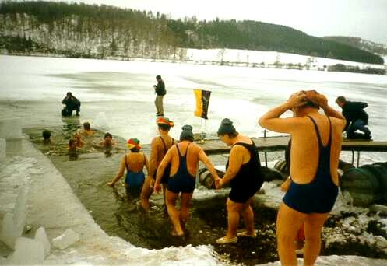
Закаливание

Slide 10
Движение – это здоровье, Движение – это жизнь. Не ленись – подтянись, Руки в боки, ноги врозь, Три наклона вниз, На четвёртый поднимись. Раз – направо, два – налево, Приседанья каждый день Прогоняют сон и лень.
Физминутка

Slide 11
Игра «Математическое лото»
Выполните умножение: -1/5а³в·5а² | Вынести общий множитель за скобки: ху-у² | Приведите подобные слагаемые: 3х⁴-5х+7х²-8х⁴+5х
Выполните возведение в степень: (-2а⁴в²)³ | Выполните действие: 3у²(у³+1) | Упростите выражение: 3х² -2х(х+8)
Выполните умножение: -1/6а²в·6а⁴ | Вынести общий множитель за скобки: mn-n² | Приведите подобные слагаемые: 2х³-14х²+3-6х³+14х²
Выполните возведение в степень: (-3m⁴n³)³ | Выполните действие: 4a²(a³+1) | Упростите выражение: 2х² -3х(х+6)

Slide 12
Ответы:
-а⁵в | у(х-у) | -5х⁴+7х²
-8а¹²в⁶ | 3у⁵+3у² | х²-16х
-a⁶b | n(m-n) | -4x³+3
-27m¹²n⁹ | 4а⁵+4а² | -х²-18х

Slide 13
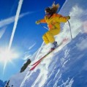
Спорт

Slide 14
Курение

Slide 15
Алкоголь

Slide 16
Наркотики

Slide 17
Решив это уравнение, вы
узнаете, какая доза никотина
является смертельной для
человека.

Slide 18
Ответ: с=2 (2 капли)

Slide 19
Хорошее настроение

Slide 20
Ответы: -5 – грусть 2 – спокойствие 3 – активность и оптимизм 0,5 – собранность
Решив это уравнение, вы узнаете, как влияет красный цвет на состояние человека:
2х²-х(2х-5)-2(2х-1)-5=0

Slide 21
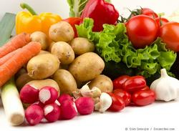
Что называется многочленом?

Slide 22
Как умножить одночлен на многочлен?

Slide 23
Как раскрыть скобки, перед которыми стоит знак «+» или « - »?

Slide 24
Сформулируйте правило умножения степеней с одинаковыми основаниями

Slide 25
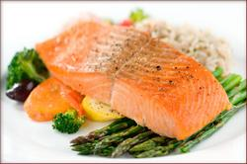
Сформулируйте правило деления степеней с одинаковыми основаниями.

Slide 26
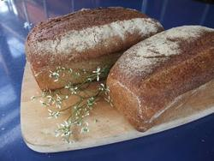
Сформулируйте правило возведения степени в степень.

Slide 27
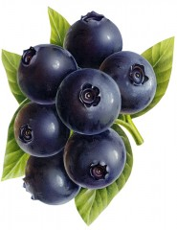
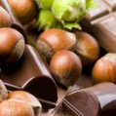
Сформулируйте правило возведения в степень произведения.

Slide 28
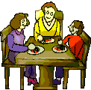
Рациональное питание

Slide 29
Подведение итогов
Какие были трудности?
Что было интересно?
Кто считает, что тему усвоил?
Кому требуется помощь?
Выставим оценки в карточке учёта знаний.

Slide 30
Домашнее задание
1.Составить кроссворд по теме «Многочлены и одночлены» (15-20 слов).
2. Написать сочинение-интервью «Интервью с многочленом (или одночленом)» или сказку на эту же тему.

Slide 31
Мы открыли вам секреты, Как здоровье сохранить. Выполняйте все советы, И легко вам будет жить!

Slide 32
Спасибо за урок!

